Slide 1

HOẠT ĐỘNG VIẾT
KỂ LẠI MỘT CHUYẾN ĐI
HOẶC MỘT HOẠT ĐỘNG XÃ HỘI

Slide 2
KỂ LẠI MỘT CHUYẾN ĐI
HOẶC MỘT HOẠT ĐỘNG XÃ HỘI
Nhớ lại kiến thức phần Viết bài 3-sách Ngữ văn 6 tập 1(trang 64) và bài 6 - sách Ngữ văn 6 tập 2(trang 20). Đọc mục định hướng (SGK Ngữ văn 8, trang 29), trả lời câu hỏi:
Thế nào là bài văn kể lại một chuyến đi hoặc một hoạt động xã hội giàu ý nghĩa?

Slide 3
Kể lại một chuyến đi hoặc một hoạt động xã hội là kể lại một sự kiện đã diễn ra để lại cho bản thân người tham gia nhiều suy nghĩ và tình cảm sâu sắc. Người viết phải là người tham gia trực tiếp, kể lại những gì mình đã chứng kiến, những hoạt động mình đã tham gia thực hiện.
Chuyến đi có thể là đi du lịch cùng gia đình; đi tham quan một danh lam thắng cảnh hay di tích lịch sừ cùng bạn bè; đi thăm quê hương, gia đình của bạn bè trong dịp nghỉ nào đó;...
Hoạt động xã hội có thể là các sinh hoạt đoàn, đội; các việc làm công ích, tình nguyện như hoạt động thiện nguyện, giúp đỡ người già neo đơn;...

Slide 4
Chọn viết về một hoạt động xã hội đã để lại cho em nhiều suy nghĩ và tình cảm sâu sắc
Trước khi viết, cần tìm hiểu đề, tìm ý và lập dàn ý.
Viết bài văn tự sự, kể theo ngôi thứ nhất (xưng “tôi', “em” hoặc “chúng tôi”, “chúng em”,...).
Cần kết hợp kể lại sự việc và miêu tả không gian, cảnh vật, thiên nhiên, con người; phát biểu những nhận xét, cảm nghĩ của bản thân.

Slide 5
2.1.Thực hành viết theo các bước
1. Chuẩn bị. (Tìm hiểu đề)
Đọc kĩ và tìm hiểu đề:
Trọng tâm cần làm rõ
Kiểu VB chính
Phạm vi kiến thức cần huy động
2. Tìm ý và lập dàn ý
Tìm ý
Tìm ý bằng cách đặt và trả lời câu hỏi
Tìm ý bằng cách suy luận từ khái quát đến cụ thể.
Lập dàn ý bằng cách dựa vào các ý đã tìm được, sắp xếp lại theo 3 phần lớn của bài văn.

Slide 6


Họ và tên:
PHIẾU TÌM Ý
Lớp:
Nhiệm vụ: Tìm ý cho bài văn Kể lại một chuyến đi hoặc một hoạt động xã hội
Gợi ý: Để nhớ lại các chi tiết, hãy viết tự do theo trí nhớ của em bằng cách trả lời vào cột bên phải ở các câu hỏi ở cột trái.
Ngày:
Hoạt động xã hội đáng nhớ nhất là gì? Xảy ra khi nào?
Những ai có liên quan đến hoạt động xã hội đó? Họ đã nói và làm gì?
Điều gì đã diễn ra ? Theo thứ tự thế nào?
Sự việc nào là ấn tượng nhất? Vì sao ?
Cảm xúc của em như thế nào khi hoạt động xã hội diễn ra và khi kể lại hoạt động xã hội đó?
Hoạt động xã hội đáng nhớ nhất là gì? Xảy ra khi nào?
Những ai có liên quan đến hoạt động xã hội đó? Họ đã nói và làm gì?
Điều gì đã diễn ra ? Theo thứ tự thế nào?
Sự việc nào là ấn tượng nhất? Vì sao ?
Cảm xúc của em như thế nào khi hoạt động xã hội diễn ra và khi kể lại hoạt động xã hội đó?

Slide 7
Mục đích của hoạt động
Tổ chức hoạt động
Hoạt động xã hội ý nghĩa
Quá trình hoạt động
Ý nghĩa của hoạt động
Kết quả của hoạt động
Hoàn thiện sơ đồ tìm ý cho bài văn kể lại một hoạt động xã hội giàu ý nghĩa

Slide 8
Giúp đỡ
Thời gian
Thành phần
Làm từ thiện
Địa điểm
Mục đích của hoạt động
Tổ chức hoạt động
Đóng góp cho cộng đồng
Bắt đầu
Cải tạo môi trường
Hoạt động xã hội ý nghĩa
Hoạt động chính
Quá trình hoạt động
Hiểu biết
Kết thúc
Ý nghĩa của hoạt động
Tình cảm
Vật chất
Kết quả của hoạt động
Bài học
Tinh thần
Sơ đồ tìm ý cho bài văn kể lại một hoạt động xã hội giàu ý nghĩa

Slide 9
Dàn ý cho bài văn kể lại một hoạt động xã hội giàu ý nghĩa
Mở bài
Giới thiệu khái quát: Nêu tên một hoạt động xã hội ý nghĩa mà em đã tham gia
+ Đoạn 1: Nêu mục đích của hoạt động, lí do em tham gia hoạt động đó.
+ Đoạn 2: Kể về hình thức tổ chức hoạt động (thành phần tham gia, thời gian, địa điểm,…)
+ Đoạn 3: Kể về quá trình tiến hành hoạt động (Bắt đầu, hoạt động chính, kết thúc)
+ Đoạn 4: Nêu kết quả của hoạt động (Về vật chất và về tinh thần)
Thân bài
Kết bài
Khẳng định ý nghĩa và bài học sau khi tham gia hoạt động xã hội.

Slide 10
Đủ cấu trúc ba phần: Mở bài, thân bài, kết bài
Có thể mở bài bằng cách trực tiếp hoặc gián tiếp.
Thân bài gồm các đoạn văn, mỗi đoạn văn là một ý lớn
Kết bài cần tổng hợp được các ý đã nêu ở thân bài
Một số chú ý khi viết bài

Slide 11
PHIẾU TỰ ĐÁNH GIÁ
Phương diện kiểm tra | Câu hỏi kiểm tra
Nội dung | 1. Mở bài: Đã giới thiệu được một hoạt động xã hội chưa? 2. Thân bài: Có nêu được các nội dung cụ thể làm rõ cho nội dung khái quát đã nêu ở mở bài không? (kể lại được chi tiết về một hoạt động xã hội theo một trình tự thống nhất.) Nội dung cụ thể có sinh động, đặc sắc, giàu sức thuyết phục không? Đã kết hợp được các phương thức biểu đạt khác trong khi viết hay chưa? (yếu tố miêu tả, biểu cảm trong khi kể.) Có nêu được những suy nghĩ và cảm xúc sâu sắc không? 3. Kết bài: Đã nêu được ý nghĩa hoặc bài học thu được sau khi tham gia hoạt động xã hội.
Hình thức | - Bài viết đã có đủ ba phán chưa? Nội dung (độ dài) các phân có cân đối không? Bài viết đă đủ ý chưa? Các ý có phù hợp với vấn đé nghị luận và luận điểm không? Có những ý nào trùng lặp nhau không? Bài viết có mắc lỗi dùng từ, đặt câu, chính tả,... không?
Đánh giá chung | - Bài viết đáp ứng yêu cầu đạt mức độ nào? - Em thấy hứng thú hoặc khó khăn nhất khi thực hiện phấn nào trong tiến trình thực hành viết?

Slide 12
Một số mở bài, kết bài tham khảo
Mở bài trực tiếp:
Vào sáng thứ bảy tuần trước, em đã có buổi từ thiện đến với các bạn nhỏ vùng cao. Đó là một chuyến đi đầy ý nghĩa, để lại trong em những cảm xúc khó quên.
Mở bài gián tiếp:
Trong cuộc sống, không phải ai cũng may mắn có được sự đủ đầy, trọn vẹn. Có bao nhiêu người ngoài xã hội kia gặp những khó khăn, trắc trở, bất hạnh trong cuộc đời, dù đã nỗ lực, cố gắng vẫn khó có thể một mình vượt qua. Bởi vậy, vòng tay yêu thương giúp đỡ của những tấm lòng nhân ái là điều đáng quý, đáng được trân trọng vô cùng. Tôi rất may mắn là một trong những học sinh của nhà trường cùng với thầy cô tham gia vào hoạt động từ thiện đầy nhân văn đó. Và chuyến đi có ý nghĩa nhất đối với tôi là đến với các bạn ở vùng cao.

Slide 13
Một số mở bài, kết bài tham khảo
Kết bài:
Chuyến đi từ thiện khép lại nhưng những dư âm về chuyến đi ấy cứ vang vọng mãi trong tâm trí tôi. Nó cho tôi rất nhiều bài học đáng nhớ. Hãy biết quý trọng những gì chúng ta đang có bởi với rất nhiều người đó là những thứ rất xa vời. Hãy nâng cao tỉnh thần tương thân tương ái, tự giác giúp đỡ những con người bất hạnh. Đó là lẽ sống nhân văn đầy tình người mà mỗi người chúng ta nên hướng đến.

Slide 14
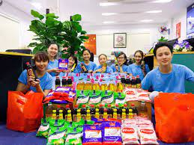

Slide 15


Slide 16
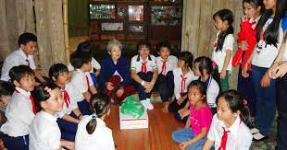

Slide 17
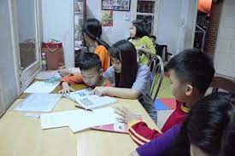

Slide 18
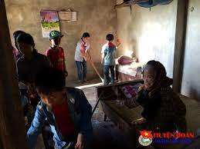

Slide 19
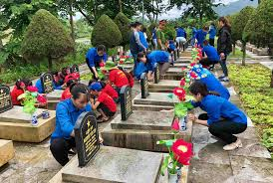

Slide 20
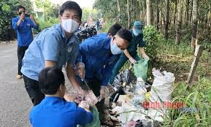

Slide 21


Slide 22
XIN CHÂN THÀNH CẢM ƠN

